Slide 1


北方国际教育集团
活塞的结构 活塞环的区分
活塞与活塞环
活塞环三系的检测

Slide 2

目录
01
活塞的构造及分类
02
活塞环
03
活塞环的三系及检测
https://www.zhijiaobf.cn

Slide 3
PART-01
活塞的构造及分类
The structure and classification of pistons

Slide 4

活塞的特点材质
特点：活塞的工作环境恶劣，制作活塞的材料具有，耐高温，有足够的钢度和强度，
材质：大部分活塞是用高强度的铝合金制作而成。

Slide 5
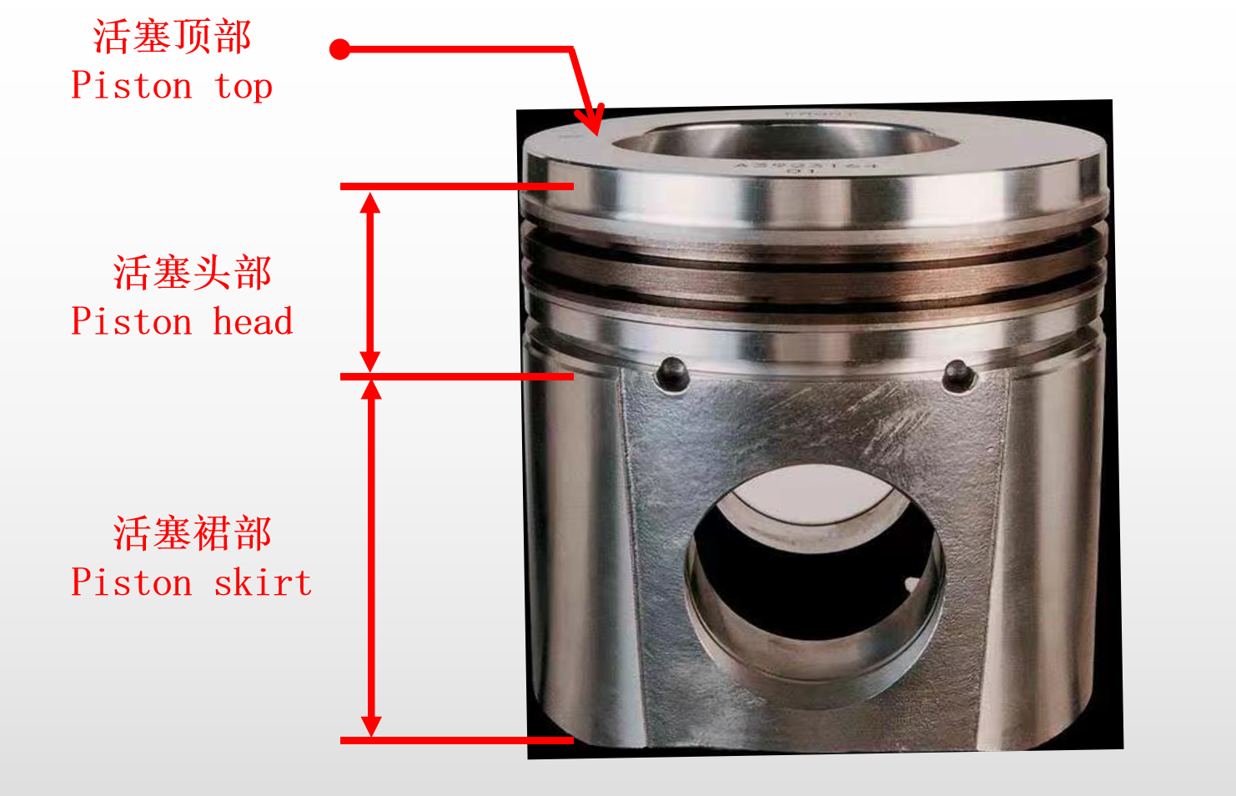
活塞的结构
活塞它从上到下它分为：活塞顶部、活塞头部和活塞裙部。
活塞顶部：主要是用来承受燃烧室内高压气体的压力和热量。
活塞头部：主要是起到承受顶部压力的作用。
活塞裙部：在活塞运行中起到导向的作用。

Slide 6
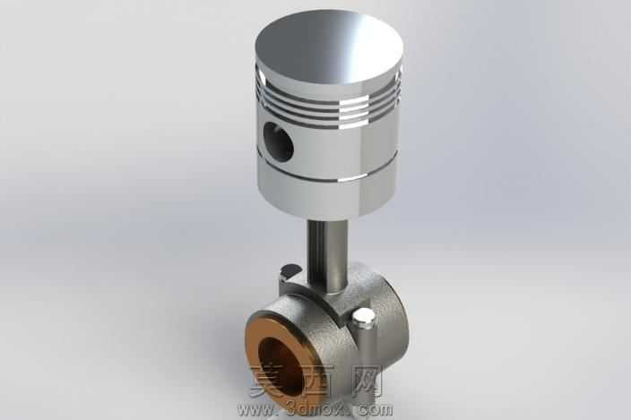
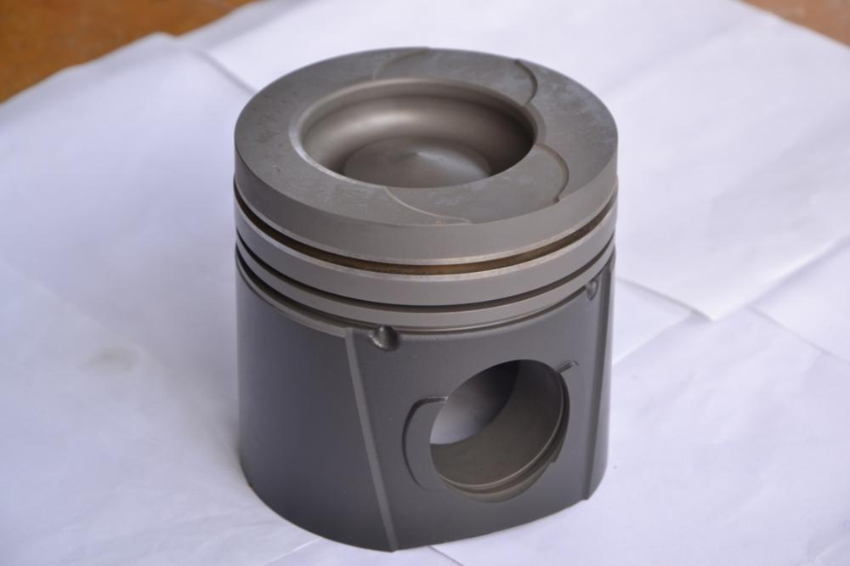
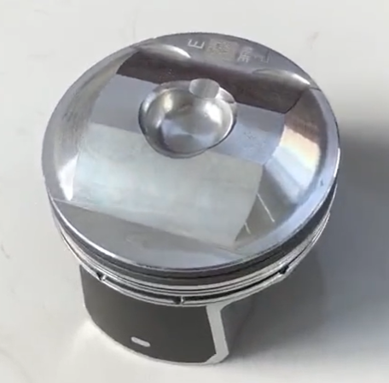
活塞的类型
平顶活塞：顶是平的，具有结构简单、吸热面积小、便于制造加工的优点
凹顶活塞：顶部有不同形状凹坑，可以提高混合气的流动性。
凸顶活塞：顶部有不同形状的凸起，可以提高压缩比。

Slide 7
PART-02
活塞环
piston ring

Slide 8

活塞环的类型
活塞环分气环和油环两种
气环：一般情况是上面的两道环；它可以起到了密封气缸、支撑活塞、以及把活塞的热量传递出去等作用。
油环：大部分是最下方的那环；它主要起到刮油、布油和辅助密封的作用。
油环分类：分为组合型油环与整体式油环两种

Slide 9

活塞气环的区分
听声音，一道环敲击的声音比较清脆，二道的就比较沉闷。
看宽度，一道气环窄，二道气环宽
看颜色，一般情况下一环是银白色，发亮；二环稍微发暗，无光泽。

Slide 10
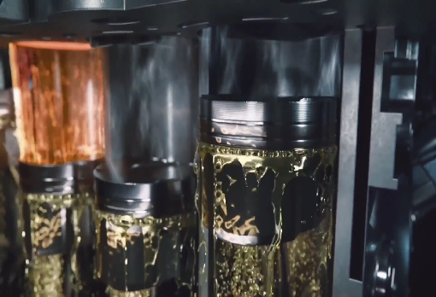
油环的工作原理（刮油、布油）
发动机在工作过程中，曲轴处的油道内，会有大量的机油流动，因为曲轴一直处于旋转状态， 就会在离心力的作用下把部分机油甩到气缸壁上。
被活塞上的油环阻挡，防止进入燃烧室， 然后活塞往上运行时，就会带动油环，把这些机油均匀的刮布在气缸壁上，给活塞的裙部进行润滑在活塞下行时，油环就会把气缸壁上的机油刮下，通过活塞的油孔和油道流回油底壳。

Slide 11
PART-03
活塞环的三系及检测
Three series and testing of piston rings

Slide 12
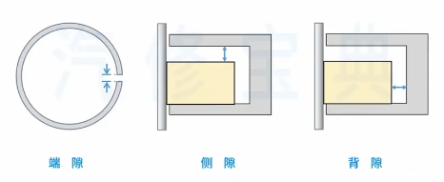
什么是活塞环三系
它的三隙，分别是端隙，侧隙，背隙。
端隙：是指活塞环安装在气缸内时开口的大小。开口过小，可能会卡在气缸内，甚至会突起，出现拉缸现象。开口过大时，密封效果减弱
侧隙：是指活塞环在活塞环槽内与两边距离的间隙。侧隙过大，则会出现活塞环的密封作用减弱导致烧机油，若过小，时间长后则有可能被积碳卡死在环槽内并造成损坏。
背隙：是指活塞环的内圆面和活塞环槽底端之间在气缸内部的间隙。

Slide 13
三隙的检测（发动机不同，数值也不同）
工具：游标卡尺、厚薄规。
端隙检测：把活塞环平正的放入气缸内，用活塞顶部把它推到进入气缸口15mm左右处，使活塞环垂直与缸筒，然后用厚薄规就是塞尺，选择合适的尺片，测量开口处的间隙，一般情况下间隙在0.25-0.5mm范围内就是正常的。
侧隙检测：活塞环放置在活塞环槽内部；然后用合适的塞尺插入活塞槽内进行测量，一般情况下正常范围为0.04~1.10mm。
背隙测量：背隙的测量要用到游标卡尺，把游标卡尺置0，然后测量环的厚度和活塞环槽的深度，取得的两数值之差，即为环的背隙。一般正常情况下为0.50~1.00mm。

Slide 14
北方国际教育集团
活塞的结构 活塞环的区分
谢谢观看！
活塞环的三系及检测

